Slide 1


Slide 2


Slide 3



BATISMO
6 – Sacerdócio geral
Sacerdócio geral de todas as pessoas que creem

Slide 4

BATISMO
6 – Sacerdócio geral
Somos um corpo
A Igreja é formada pelas pessoas que creem em Jesus
“Pois em um só Espírito todos nós fomos batizados em um corpo”
1 Coríntios 12.13
Notes:
1 – Somos um corpo
Como já vimos até aqui, fomos batizados pelo próprio Deus e acolhidos na Sua família que é a igreja. Isto é um grande privilégio, mas ao mesmo tempo um grande compromisso, ou seja, viver pela fé, de acordo com o Evangelho de Jesus Cristo. O Espírito Santo passa a habitar em nós, recebemos a promessa da salvação e ao mesmo tempo os dons espirituais os quais são capacidades para realizar o propósito de Deus para nossa vida e para a vida da Igreja.

Slide 5
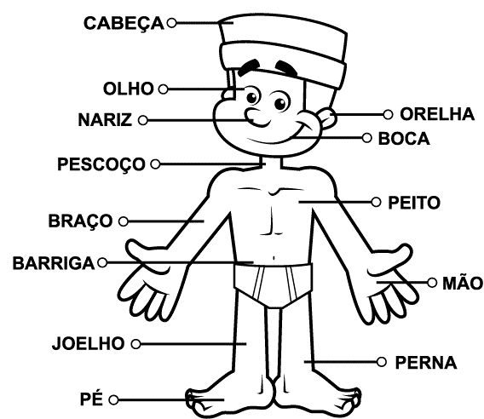
BATISMO
6 – Sacerdócio geral
Somos um corpo
Muitas partes
Todas diferentes
Igualmente importantes
Unidade
Diversidade
Interdependência
Notes:
Todas as pessoas batizadas formam a comunidade, a igreja local, um corpo (1 Coríntios 12.3). As diferenças entre as pessoas não são um problema, mas constituem-se em melhores e maiores oportunidades para servir. Da mesma forma os diferentes dons existem para a edificação da comunidade e o testemunho do Evangelho no mundo. Importante lembrar que a cada pessoa Deus concede pelo menos UM dom. Contundo, ninguém recebe TODOS os dons!

Slide 6

BATISMO
6 – Sacerdócio geral
A consciência do amor de Deus por nós é a motivação para amar!
O amor de Deus por nós é a razão para amarmos os outros
O amor de Deus em nós motiva-nos a amar os outros
O amor de Deus através de nós é o meio de amarmos os outros
Notes:
A Bíblia afirma que o amor é o maior de todos os dons. “Assim como Deus nos amou, nós também devemos amar uns aos outros” (1 João 4.11). A consciência do quanto Deus nos ama, é a motivação para a prática do amor ao próximo. Deus mesmo ordena o amor e o cuidado uns aos outros mais de 40 vezes no Novo Testamento.
O amor de Deus por nós é a razão para amarmos os outros.
O amor de Deus em nós motiva-nos a amar os outros.
O amor de Deus através de nós é o meio de amarmos os outros.

Slide 7
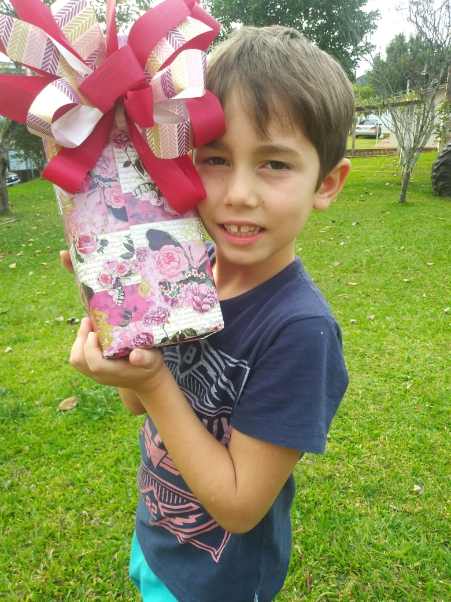
BATISMO
6 – Sacerdócio geral
2 - Os dons do Espírito Santo
Dons são presentes de Deus por meio da sua graça para um fim proveitoso.
1 Coríntios 12.7
Notes:
2 – Os dons do Espírito Santo
A Bíblia menciona que os dons são presentes de Deus por meio de sua graça para um fim proveitoso (1 Coríntios 12.7). Ninguém recebe dons por merecimento, para satisfação pessoal, muito menos para nos considerarmos melhores do que os outros.

Slide 8
BATISMO
6 – Sacerdócio geral
1 Coríntios 12.4-6
2 - Os dons do Espírito Santo
Existem tipos diferentes de dons
Mas um só e o mesmo Espírito quem dá esses dons
Existem maneiras diferentes de servir
Mas o Senhor que servimos é o mesmo
Há diferentes habilidades para realizar o trabalho
Mas é o mesmo Deus quem dá a cada um a habilidade para fazê-lo
Notes:
“Existem tipos diferentes de dons espirituais, mas é um só e o mesmo Espírito quem dá esses dons. Existem maneiras diferentes de servir, mas o Senhor que servimos é o mesmo. Há diferentes habilidades para realizar o trabalho, mas é o mesmo Deus quem dá para cada um a habilidade para fazê-lo.” 1 Coríntios 12.4-6

Slide 9
BATISMO
6 – Sacerdócio geral
2 - Os dons na IECLB
Deus chama para nossas comunidades:
- Pregadores, conselheiros, visitadores, evangelistas, os que ensinam, os que conduzem a música, os que exercem a diaconia (trabalho social da Igreja), os presbíteros (trabalho administrativo da Igreja), as lideranças, os que oram, os que cuidam do templo...
Ao mesmo tempo, dentro do Sacerdócio Geral de todos os Crentes, existe o Ministério com Ordenação (Pastoral, Catequético, Diaconal e Missionário).
Notes:
Desta forma há pessoas na comunidade que Deus coloca como pregadores, conselheiros, visitadores, evangelistas, os que ensinam, os que conduzem a música, os que exercem a diaconia (por exemplo: trabalho social da igreja), os presbíteros (por exemplo: trabalho administrativo da Igreja), as lideranças, os que oram, os que cuidam do templo. Na IECLB há, ao mesmo tempo, dentro do Sacerdócio Geral de todos os Crentes, o Ministério com Ordenação (Pastoral, Catequético, Diaconal e Missionário). A estes cabe a tarefa de organizar, supervisionar, orientar e assessorar teologicamente todos os membros da Comunidade.

Slide 10
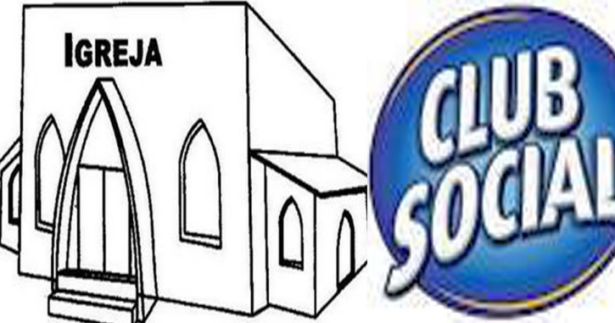
BATISMO
6 – Sacerdócio geral
Igreja X Clube
No clube você paga para ter privilégios e benefícios
Na comunidade você participa, contribui e serve com seus dons, pois entende que o simples fato de pertencer a família de Deus é o maior de todos os privilégios.
Notes:
Fazer parte de uma comunidade é diferente do que ser sócio de um clube. No clube você paga para ter privilégios e benefícios. Na comunidade você participa, contribui e serve com seus dons pois entende que o simples fato de pertencer a família de Deus é o maior de todos os privilégios.

Slide 11
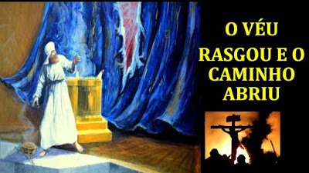
BATISMO
6 – Sacerdócio geral
3 – O Sacerdócio Geral
Cristo nos deu acesso direto a Deus
Mateus 27.51
Cristo é o grande Sumo Sacerdote
Hebreus 4.14
Cristo é o único intermediário entre Deus e as pessoas
1 Timóteo 2.5
Notes:
3 – O sacerdócio Geral de todos os crentes
No Antigo Testamento havia a figura do sacerdote o qual exercia a intermediação entre Deus e o povo. Eles faziam orações, organizavam os sacrifícios e eram responsáveis pelo anúncio da Palavra de Deus. A partir de Jesus Cristo, não há mais necessidade de mediadores, pois Jesus mesmo se apresenta como o sumo sacerdote que nos permite acesso direto a Deus (Hebreus 4.14; 1 Timóteo 2.5).

Slide 12
BATISMO
6 – Sacerdócio geral
3 – O Sacerdócio Geral
“Vós porém sois raça eleita, sacerdócio real, nação santa, povo de propriedade exclusiva de Deus, a fim de proclamardes as virtudes daquele que vos chamou das trevas para sua maravilhosa luz.”
1 Pedro 2.9
Notes:
Martim Lutero redescobriu este ensino de Jesus e dos apóstolos e enfatizou o sacerdócio geral de todas as pessoas que creem. Ele foi convencido pelas Escrituras que a partir do Batismo e da fé, todas as pessoas são sacerdotes: “Vós porém sois raça eleita, sacerdócio real, nação santa, povo de propriedade exclusiva de Deus, a fim de proclamardes as virtudes daquele que vos chamou das trevas para sua maravilhosa luz” 1 Pedro 2.9.
Não há como sustentar na Igreja a ideia de que existe uma tarefa ou serviço mais importante do que os outros. A igualdade que o sacerdócio geral promove, tira as pessoas de um cargo de poder, e empodera todos para servir.

Slide 13
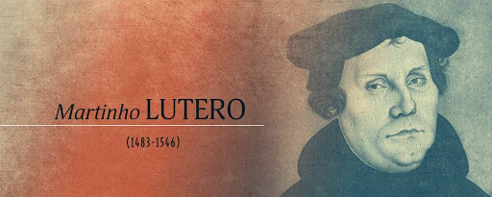
BATISMO
6 – Sacerdócio geral
“Um sapateiro, um ferreiro ou um lavrador têm cada um a função e a obra de seu ofício. Não obstante, todos são igualmente sacerdotes e bispos ordenados, cada um com sua função ou obra útil para o serviço do outro, de modo que as várias obras estão voltadas para a comunidade, para favorecer o corpo e a alma, assim como os membros do corpo físico servem todos uns aos outros”.
Notes:
“Todos somos um corpo, mas cada membro tem sua própria função, com a qual serve o outro. Tudo isso faz com que tenhamos um Batismo, um Evangelho e uma fé e sejamos cristãos, porque Batismo, Evangelho e fé é que exclusivamente tornam as pessoas espirituais e cristãs. ” Como decorrência disto, ele afirma também que “se um punhado de leigos cristãos piedosos fosse preso e confinado num sertão, e não tivesse entre eles um sacerdote ordenado por bispo, e se, estando de comum acordo, escolhessem um dentre eles, fosse casado ou não, e lhe confiassem o ofício de batizar, oficiar a missa, absolver e pregar, este verdadeiramente seria um sacerdote, como ordenado por todos os bispos e papas. “
Semelhantemente Lutero afirma no escrito Missa e Ordem do Culto Alemão, quando trata das “três formas de culto ou missa” o seguinte: “os que querem ser cristãos com seriedade e que confessam o evangelho com mãos e boca, deveriam assinar o seu nome e reunir-se entre si, em alguma casa, para orar, ler, batizar, receber o sacramento e fazer outras obras cristãs . ”
(Pelo Evangelho de Cristo, páginas 80, 220)

Slide 14
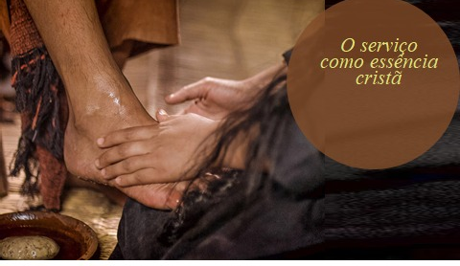
BATISMO
6 – Sacerdócio geral
3 – O Sacerdócio Geral na prática
Testemunhando o Evangelho através de palavras e ações no dia a dia.
Partilhando seus bens matérias, contribuindo financeiramente com a comunidade e com necessitados.
Exercendo a profissão de maneira ética.
Dispondo-se a dedicar seu tempo assumindo funções na comunidade a partir dos seus dons.
Notes:
Algumas formas onde cada pessoa pode colocar em prática o sacerdócio geral:
- Testemunhando o Evangelho através de palavras e ações no dia a dia.
- Partilhando seus bens materiais, contribuindo financeiramente com a comunidade e com os necessitados.
- Exercendo a profissão de maneira ética.
- Dispondo-se a dedicar do seu tempo, assumindo funções na comunidade a partir dos dons.

Slide 15
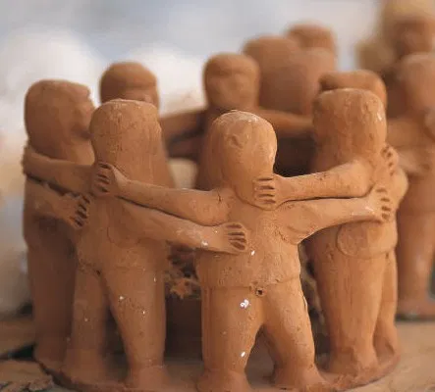
BATISMO
6 – Sacerdócio geral
3 – O Sacerdócio Geral na prática
“Exemplo do casal amparado
em um pequeno grupo da
Comunidade”.
Notes:
Um exemplo prático:
No final do culto um casal, com um bebe recém-nascido nos braços, pede para o pastor orar por eles. O pai explica que a criança nasceu com várias deformações e que não teria muitos dias de vida. Após a oração o pastor pergunta: O que a igreja pode fazer por vocês?
A mãe responde: - Em nosso bairro, nossos vizinhos nos convidaram a participar de um pequeno grupo de Estudo Bíblico nas casas. Achamos muito legal e acolhedor aquele ambiente. Eles festejaram conosco quando anunciamos a gravidez. Se entristeceram quando anunciamos que o ultrassom mostrava deformações no feto. Eles cuidaram da nossa casa e cozinharam para nós quando o nenê nasceu. E recentemente nos deram dinheiro para preparar o funeral. Então, pastor, a Igreja já está nos ajudando e fazendo algo por nós.
O pastor ficou alegre ao perceber que a Igreja estava agindo, mesmo sem ele saber. Também ficou imaginando o que seria deste jovem casal, se a Igreja não tivesse se colocado ao lado deste casal. Isto é o sacerdócio geral acontecendo na prática.
A Igreja é mais do que uma experiência espiritual. É um estilo de vida fundamentado no amor de Cristo. É um grupo de pessoas que se esforça não apenas para ir a Igreja, mas para ser Igreja em todo o tempo e em todos os lugares onde estiverem.
Pessoas que compreendem o Evangelho não são meros consumidoras de religião. Estas entendem o culto como o grande momento no qual se encontram com a sua preciosa família da fé. Ali encontram comunhão, consolo, orientação e encorajamento. Desta forma estas pessoas se tornam igreja depois do domingo, seja no convívio familiar, social, no trabalho e na maneira como lidam com toda a criação de Deus.

Slide 16
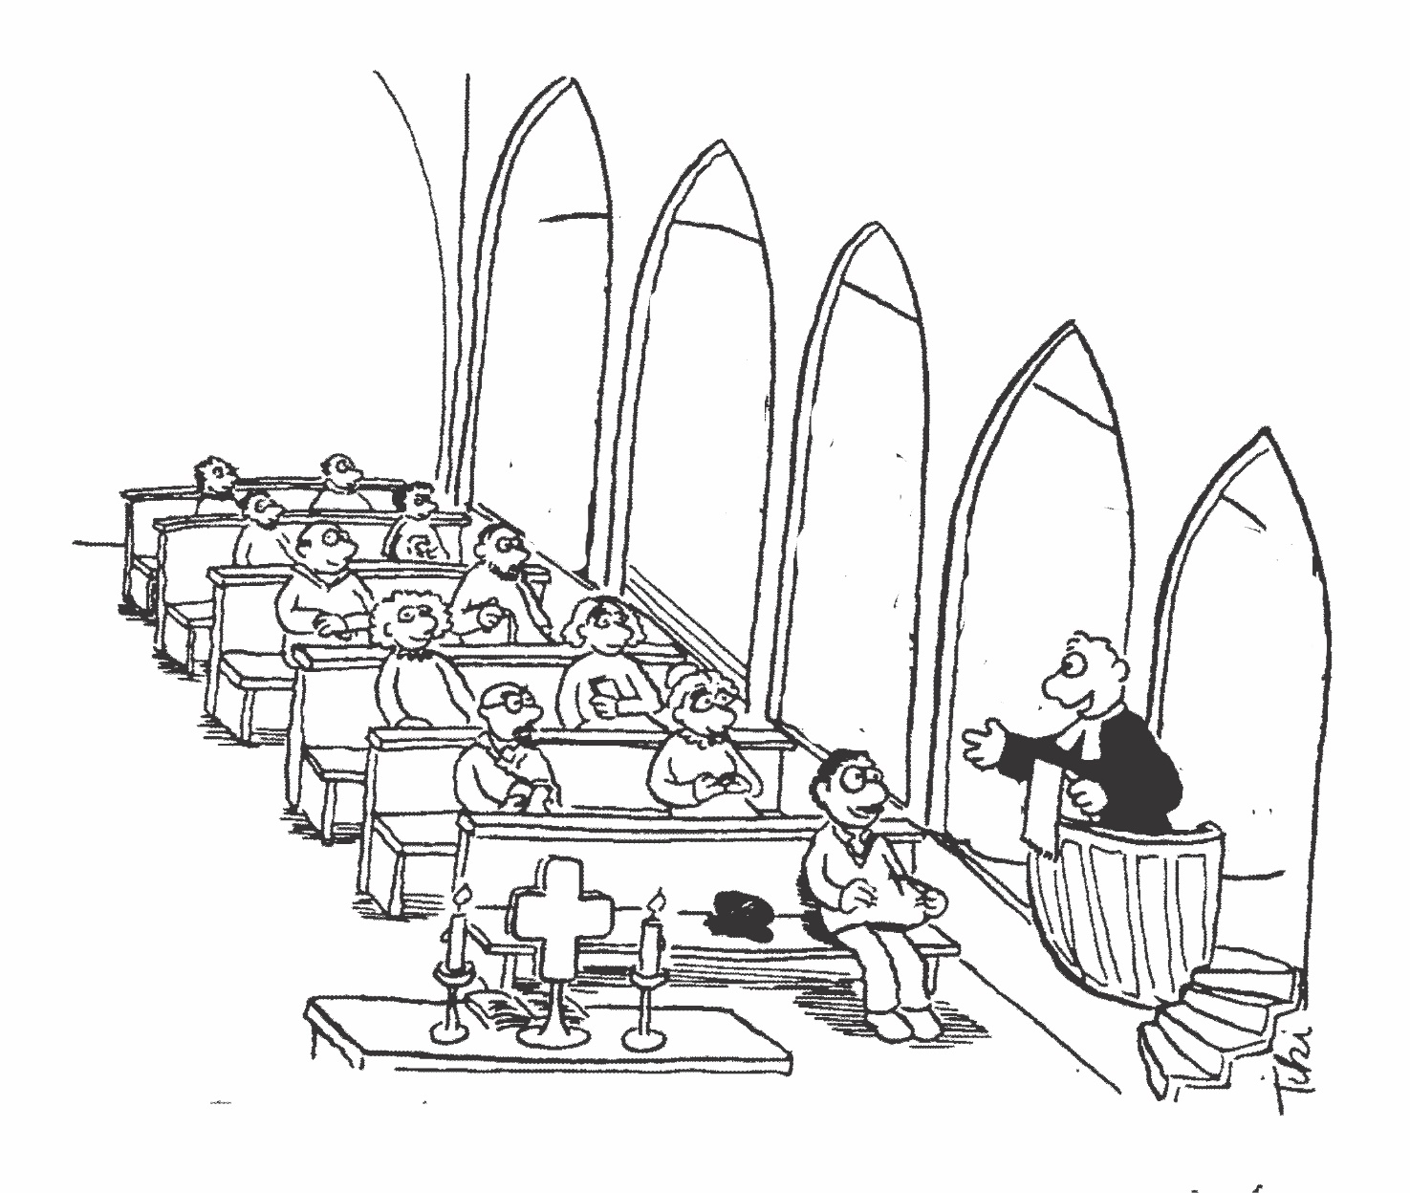
BATISMO
6 – Sacerdócio geral
Resumindo: No culto buscamos perdão, comunhão, consolo, orientação e encorajamento. Mas é lá fora que vocês de fato serão Igreja! Seja no convívio familiar, social, no trabalho e na maneira como lidam com toda a criação de Deus.
Lembrem-se: - Vocês não vão à Igreja, vocês são a Igreja!

Slide 17
BATISMO
6 – Sacerdócio geral
Para refletir e praticar!
1 – A partir do que foi exposto, o que significa ser Igreja?
2 - Você já descobriu quais os seus dons e como eles podem ser usados para servir a Deus?
3 – É possível ser cristão sem pertencer a uma comunidade? Por que?

